Slide 1
!—UNIVERSIDAD NACIONAL DE INGENIERÍA-!
Proyecto de Balance General y Estado de Resultados
{
Integrantes (“ Brandyn Espinoza
+ Bismarck Conde
+ Gustavo Estrada “);
}

Slide 2
Características_de_Java ( ) {
1. Sintaxis clara y legible: La sintaxis de Java es fácil de entender y leer, lo que facilita el aprendizaje de los conceptos de programación.
2. Orientado a objetos: Java es un lenguaje orientado a objetos, lo que fomenta un enfoque estructurado y conceptual para resolver problemas.
3. Amplio campo de aplicación y abundancia de recursos: Java se utiliza en diversas áreas y cuenta con una amplia documentación y recursos de aprendizaje disponibles en línea. Esto proporciona oportunidades de carrera y facilita el proceso de aprendizaje.
}

Slide 3
Eclipse_como_entorno_de_desarrollo ( ) {
Eclipse es un entorno de desarrollo integrado popular y ampliamente utilizado para programar en Java, fue desarrollado inicialmente por IBM, pero actualmente es mantenido por la Fundación Eclipse, una comunidad de código abierto.
Eclipse ofrece una amplia gama de características y herramientas diseñadas para mejorar la productividad de los desarrolladores de Java.
}

Slide 4
{
A continuación, algunas características clave de Eclipse como entorno de desarrollo para Java:
1. Resaltado de sintaxis y autocompletado: Eclipse destaca la sintaxis del código Java y proporciona sugerencias automáticas mientras escribes.
2. Depuración integrada: Eclipse ofrece un depurador que permite rastrear y corregir errores en el código.
3. Administración eficiente de proyectos: Eclipse facilita la creación, organización y gestión de proyectos.
4. Gran comunidad y soporte activo: Eclipse cuenta con una comunidad activa y soporte de la Fundación Eclipse.
}

Slide 5
Clases_utilizadas ( ) {
La clase ArrayList, que se encuentra en el paquete java.util, proporciona una implementación dinámica de una lista en Java. Permite almacenar y manipular una colección de elementos de manera flexible.
En el contexto de este programa, el uso de ArrayList resulta útil para almacenar los datos financieros necesarios, como los activos, pasivos y capital de la empresa.
La principal ventaja de utilizar ArrayList es que no se necesita especificar un tamaño inicial para la lista, ya que esta puede crecer o reducirse automáticamente según las necesidades del programa. Además, esta clase ofrece métodos convenientes para agregar, eliminar, buscar y acceder a elementos de la lista de manera eficiente.
}

Slide 6
{
Por otro lado, la clase JOptionPane, que se encuentra en el paquete javax.swing, proporciona una interfaz para mostrar cuadros de diálogo en una aplicación de Java.
Estos cuadros de diálogo pueden contener mensajes, solicitar al usuario que ingrese información o presentar opciones para interactuar con el programa.
En el programa de balance general y estado de resultados, JOptionPane resulta útil para solicitar al usuario que ingrese los datos financieros necesarios, como los valores de activos, pasivos y activos.
Esta clase simplifica la interacción con el usuario al proporcionar métodos fáciles de usar para mostrar cuadros de diálogo y obtener los datos ingresados por el usuario. De esta manera, facilita la captura de información necesaria para realizar los cálculos financieros y generar el balance general y el estado de resultados.
}

Slide 7
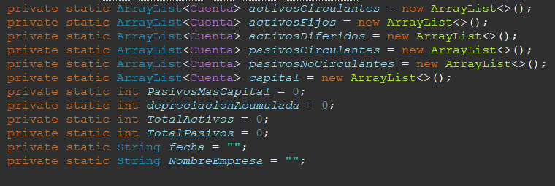
{
}

Slide 8
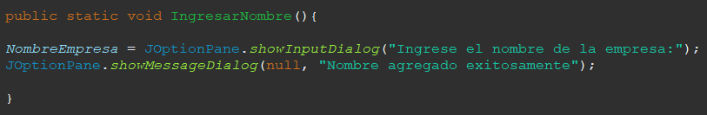
{
}

Slide 9
Banlance_General ( ) {
El balance general, también conocido como estado de situación financiera, muestra la situación financiera de una empresa en un momento específico. Presenta los activos, pasivos y el capital de la empresa.
El balance general proporciona una visión general de los recursos y las obligaciones de la empresa, y permite evaluar su solidez financiera y su capacidad para cumplir con sus obligaciones. También se utiliza para calcular ratios financieros importantes, como la liquidez, solvencia y rentabilidad.
}

Slide 10
Estado_de_Resultados ( ) {
El estado de resultados, también conocido como estado de pérdidas y ganancias, muestra el rendimiento financiero de una empresa durante un período de tiempo determinado. Presenta los ingresos, los gastos y el resultado neto (ganancias o pérdidas) obtenido por la empresa.
El estado de resultados muestra si una empresa ha obtenido ganancias o pérdidas durante un período determinado. Es útil para evaluar la eficiencia operativa y la rentabilidad de la empresa.
}

Slide 11
Venjas_del_Programa ( ) {
1. Presentación amigable: Utiliza JOptionPane para mostrar los menús y capturar la entrada del usuario de una manera intuitiva y fácil de entender.
2. Menús y submenús estructurados: El programa utiliza un sistema de menús y submenús que guía al usuario a través del proceso de ingreso de datos para el balance general y estado de resultados. Esto facilita la interacción y evita posibles confusiones.
3. Cálculo automático de totales: El programa realiza automáticamente el cálculo de los totales de cada categoría (activos circulantes, activos fijos, activos diferidos, pasivos circulantes, pasivos no circulantes y capital) a medida que el usuario ingresa los valores. Esto evita errores de cálculo y facilita la obtención del balance general completo.
4. Volver automáticamente a los menús anteriores: Después de que el usuario completa el ingreso de datos en un submenú, el programa vuelve automáticamente al menú anterior. Esto mejora la experiencia del usuario al evitar la necesidad de realizar múltiples pasos manuales para volver al lugar correcto.
En general, estas ventajas hacen que el programa sea fácil de usar, estructurado y confiable, lo que facilita el ingreso de datos y el cálculo del balance general y del estado de resultados.
}

Slide 12
Fin {
System.out.println(“GRACIAS POR SU ATENCIÓN”);
}

